Slide 1
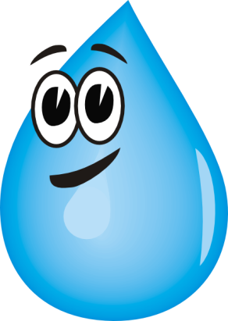
Закаливание
Учитель физической культуры
ГБОУ СОШ № 121
Петрович З.А.

Slide 2
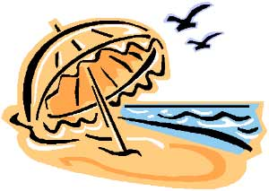
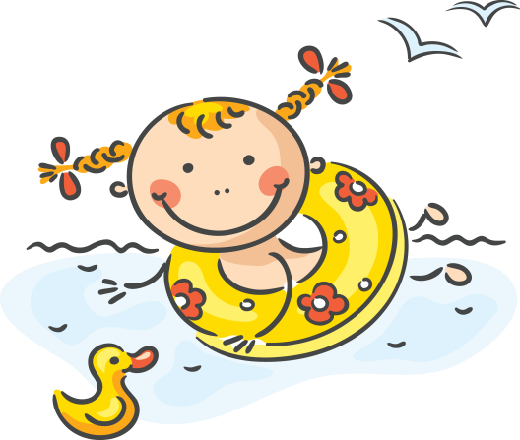
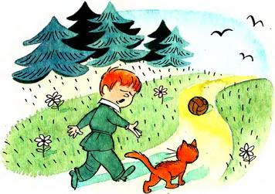
Общие сведения
Закаливание – комплексная система оздоровительных мероприятий и воздействий на организм с использованием целебных сил природы – солнца, воздуха и воды.

Slide 3
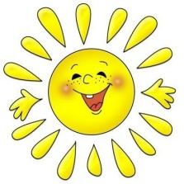
Способы закаливания
Водой
Солнцем
Воздухом
Обтирание
Обмывание стоп
Полоскание горла
Обливание водой
Душ
Купание в открытых водоемах

Slide 4
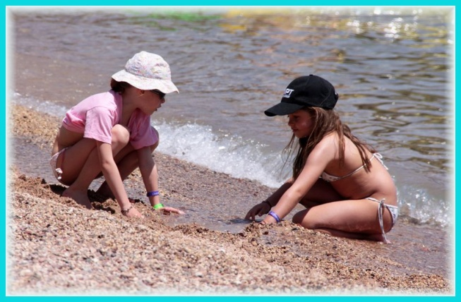
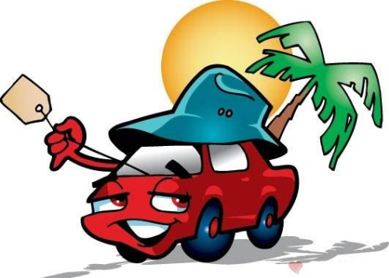
Закаливанием солнцем
Солнечные ванны лучше всего принимать утром при температуре воздуха не ниже 18°.
Солнечные лучи повышают тонус кровеносных сосудов, очищают поры.
Под влиянием солнечных лучей в коже образуется витамин D, необходимый для роста костей.

Slide 5
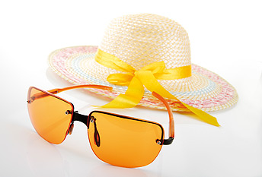
Правила закаливания солнцем
Однако находиться под солнцем более 30 минут не рекомендуется: можно получить ожоги, перегреться, отчего возникает тошнота.
Поэтому делайте перерывы, отдыхая в тени 15-20 минут.
Не забудьте надеть кепку или косынку.
Лучше всего загорать в движении, играя подвижные игры.

Slide 6
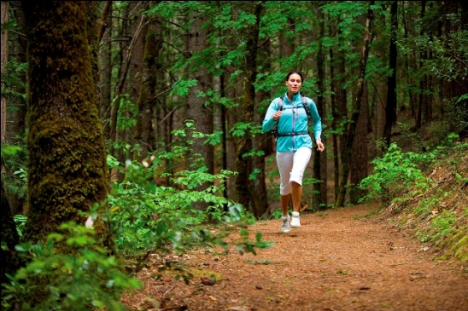
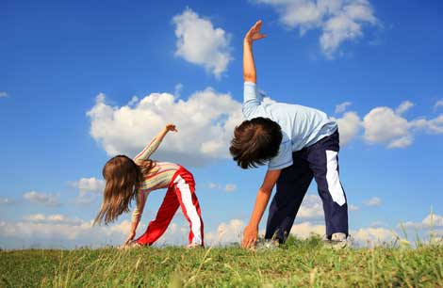
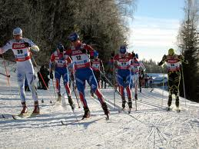
Закаливание воздухом
Воздушные ванны принимаются в любое время года.
Делайте зарядку при открытой форточке.
Свежий, прохладный воздух бодрит, способствует лучшему насыщению крови кислородом, повышает настроение.
Закаливание воздухом можно проводить во время прогулок, походов, игр, но не на солнце, а в тени.

Slide 7
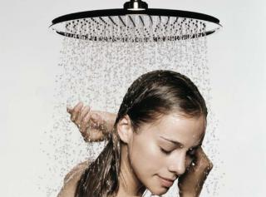
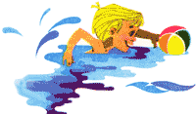
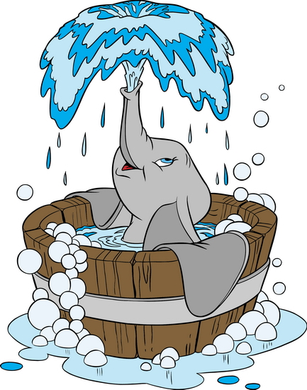
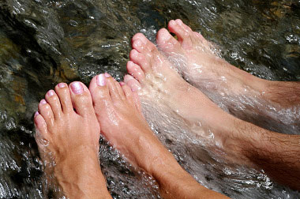
Закаливание водой
Водные процедуры полезны в любое время года.
К ним относятся обтирание, обмывание ног, полоскание горла, обливание , душ, купание в открытых водоемах.

Slide 8
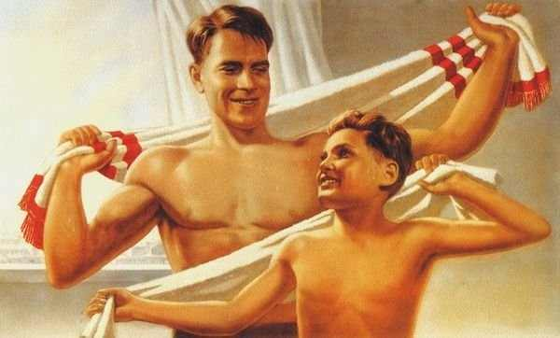
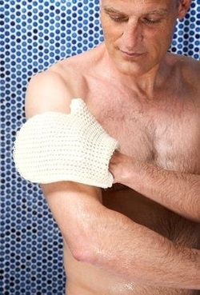
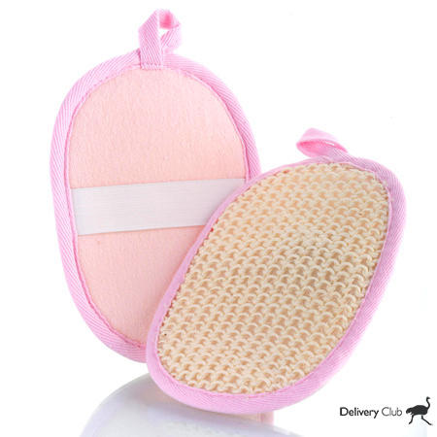
Обтирание
Начинать лучше всего с обтирания тела влажным полотенцем или губкой (температура воды должна быть около 30°).
Постепенно температуру воды можно снижать на 2-3°, доведя ее до 15-16°.
Обтирают последовательно шею, грудь, руки, спину, живот, ноги, после чего вытирают их насухо и растирают тело сухим полотенцем до легкого покраснения.
Продолжительность процедуры 1-2 минуты.

Slide 9
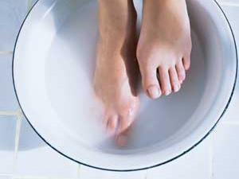
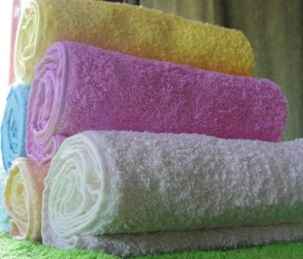
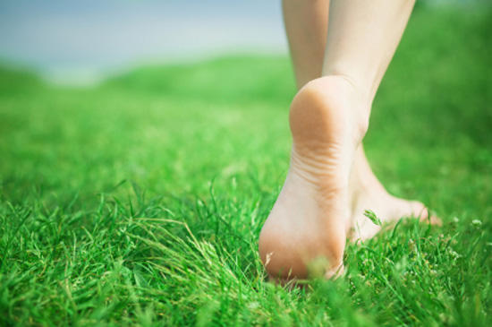
Обмывание стоп
Проводится в течении всего года ежедневно перед сном.
Начинают с температуры воды +26…+28°С, а затем доводят до температуры +12…+15°С.
После обмывания стопу тщательно растираются до легкого покраснения.
Держите ноги в течении 2-3 минут.
Одной из народных форм закаливания является хождение босиком. Особенно полезна ходьба босиком по утренней росе, по воде, по песку, гальке.
Хождение босиком не только закаляет, но и служит верным средством профилактики плоскостопия, так как укрепляются мышцы стопы.

Slide 10
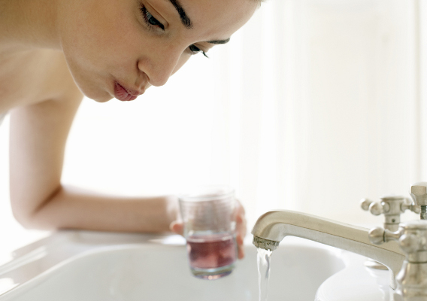
Полоскание горла
Проводится процедура каждый день утром и вечером.
Начальная температура воды +23…+25°С, постепенно через неделю она снижается на 1-2 °С и доводится до +5…+10°С

Slide 11
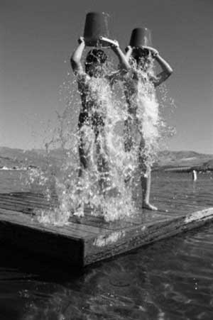
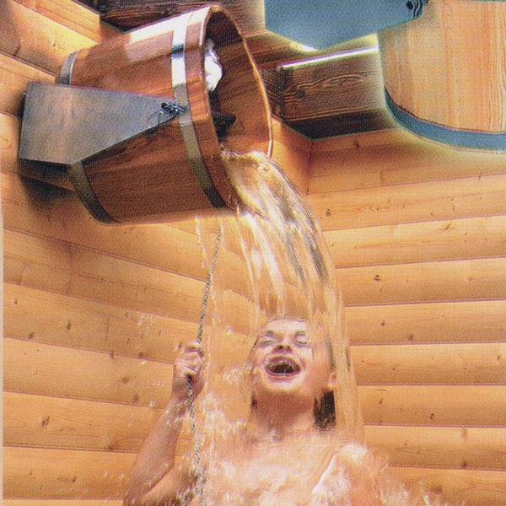
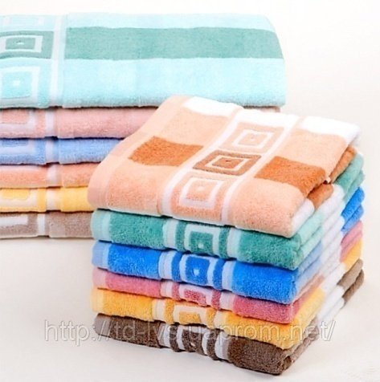
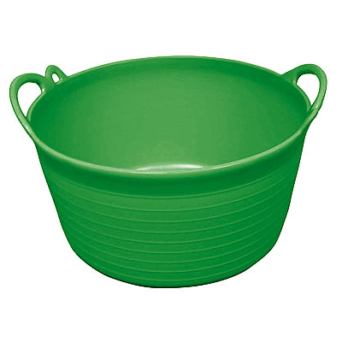
Обливание водой
К обливанию водой можно перейти после того, как организм привыкнет к обтиранию.
Для этой процедуры надо приготовить 1 тазик с водой.
Начальная температура 33-35°С. Постепенно доводим температуру воды до 15-20°С.
После обливания необходимо растереть тело сухим полотенцем.

Slide 12
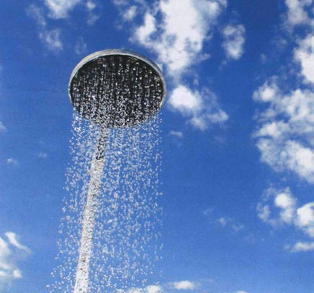
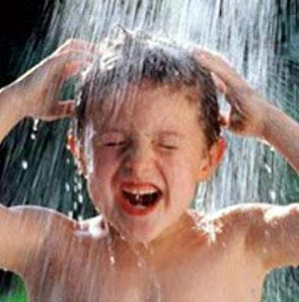
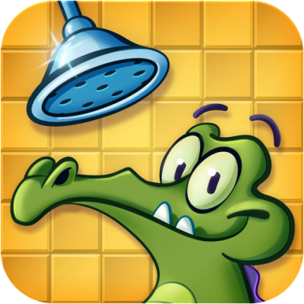
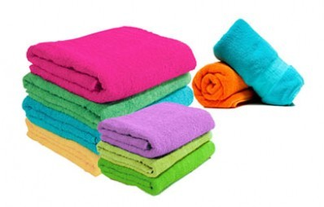
Душ
Душ очень полезен после физической работы.
Начальная температура воды +35°С, а затем снижайте на 1-3° через каждые 5-7 дней, доводя до +18…+20°С.
Для укрепления нервной системы применяют контрастный душ, попеременно используя теплую и прохладную воду, горячую и холодную воду и наоборот.
Процедура заканчивается энергичным растиранием тела полотенцем.

Slide 13
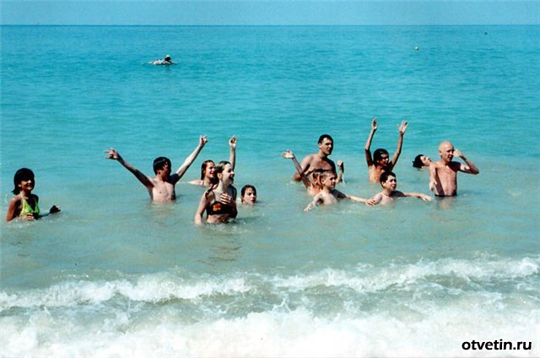
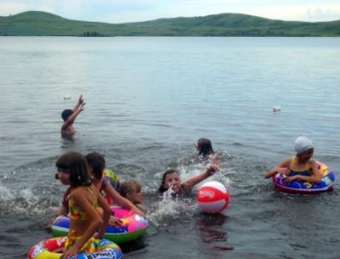
Купание в открытых водоемах
Этот вид закаливания водой один из наиболее эффективных способов, при котором осуществляется комплексное влияние на организм воды, воздуха и солнечных лучей.
Купаться желательно в утренние и вечерние часы.

Slide 14
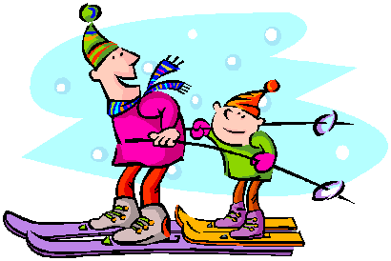
Правила закаливания
Закаляйтесь под наблюдением родителей.
Продолжительность закаливающих процедур вначале должна быть небольшой, а температура воздуха и воды соответствовать рекомендуемым.
После водных процедур разотрите тело сухим полотенцем до легкого покраснения.
Если начали закаляться, то делай это каждый день! Если пропустили 1-2 недели, то надо начинать всё сначала.
Выполняйте закаливающие процедуры только будучи здоровым.
Немедленно прекращайте закаливающие процедуры при ухудшении самочувствия.
Не оставайтесь под прямыми солнечными лучами в первые жаркие дни более 10 минут.
Летом надевайте на голову лёгкую шапочку из светлой ткани.

Slide 15
Будьте здоровы!!!

Slide 16
Литература
Лях В.И. Мой друг – физкультура. 1-4 классы. – М.: Просвещение, 2001.
Ура, физкультура!: Учеб. для учащихся 2-4 кл. четырёхлет. Нач. шк. / Е.Н. Литвинов, Г.И. Погадаев, Т.Ю. Торочкова, Р.Я. Шитова. – 3-е изд. – М.: Просвещение, 1998.
Интернет ресурсы

